Slide 1
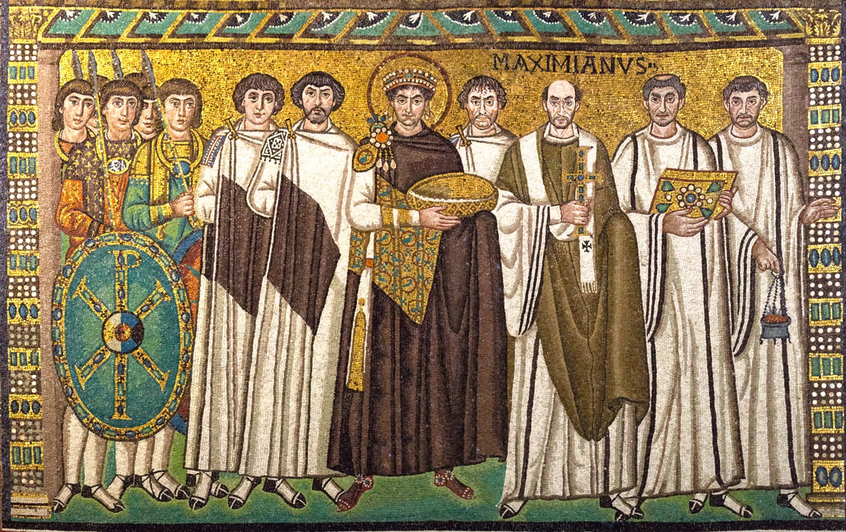
Die Herrschaft Justinians
Brückenkurs: Die Spätantike
WS 2021/22
Dr. Timo Klär

Slide 2
0. Einführung - Der Triumphzug Belisars
Sieg über Vandalen 534 n. Chr. wird durch Triumphzug des Feldherren Belizar gefeiert.
Erster Feldzug eines Privatmannes seit mehr als 500 Jahren.
Bewusste Anknüpfung an alte Tradition durch Justinian.
Neu: christliche und mittelalterliche Elemente im Einklang (vgl. Prokop, Bella 4,9).
Heinrich Leutemann, Plünderung Roms durch die Vandalen , altkolorierter Holzstich 1860/1880; Sammlung für Kunst und Kulturgeschichte, Berlin

Slide 3
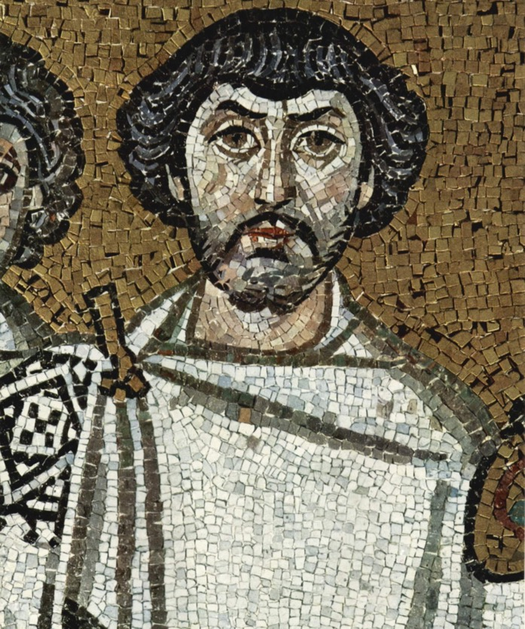
0. Einführung - Der Triumphzug Belisars
Religiöse wie politische Dimension des Triumphzuges.
Politische Dimension: Wiederholung der Leistung des Titus, die Tempelschätze der Juden vorzuführen.
Religiöse Dimension: Als ein Jude die Gegenstände erblickte, trat er an einen Vertrauten des Kaisers heran und sagte: „Diese Dinge in den Palast von Byzanz zu bringen, halte ich für unerträglich. Denn ich glaube nicht, dass sie woanders sein sollen als an dem Ort, wo Salomon, der König der Juden, sie früher aufgestellt hat. Ihretwegen nämlich hat Geiserich den Palast dort Römer eingenommen und jetzt das Heer der Römer den der Vandalen.“ Als dies dem Kaiser zu Ohren kam, geriet er in Furcht und ließ die Gegenstände in die Heiligtümer der Christen in Jerusalem bringen (Prokop, Bella 4,9,6-9).
Anerkennung der jüdischen Tradition, jedoch Feier des Sieges des Christentums.
Triumphzug Belisars in römischer Tradition. Viele heidnische Elemente werden allerdings christlich umgedeutet.
Fußfällige Verehrung des Kaisers durch Gelimer wie auch Belisar zeigt Überlegenheit des Kaisers.
Möglicherweise Belisar; Chormosaik in San Vitale in Ravenna

Slide 4
I. Die Herkunft Justinians
480 n. Chr. in Tauresium in bäuerliche Familie geboren.
Sein Onkel und Adoptivvater Justin war Kommandeur der kaiserlichen Leibwache und wurde 518 von Truppen beim Tode des Anastasios zum Kaiser erhoben.
Justinian wird immer mehr zum Nachfolger aufgebaut, erhält Heermeisteramt und Konsulat.
Heirat mit Theodora bringt wegen ihrer Herkunft Probleme mit führenden Eliten des Reiches.
Büste Theodoras; Castello Sforzesco, Mailand

Slide 5
I. Die Herkunft Justinians
1. April 527: Erhebung Justinians zum Kaiser, Alleinherrscher ab August 527.
Schweres Erbe: langsame, korrupte Verwaltung, religiöse Zerrissenheit, Krieg mit Persien.
532 n. Chr. Nika-Aufstand: Unruhestifter Zirkusparteien: Hippodrom als Ort der Kommunikation zwischen Kaiser und Volk.
Zirkusparteien erheben sich gegen Kaiser und fordern Ausrufung eines Gegenkaisers.
Justinian geht mit äußerster Härte vor und zeigt nun mehr Wohlwollen gegenüber Volk, allerdings auch mehr Kontrolle.
Das Palastviertel in Konstantinopel

Slide 6
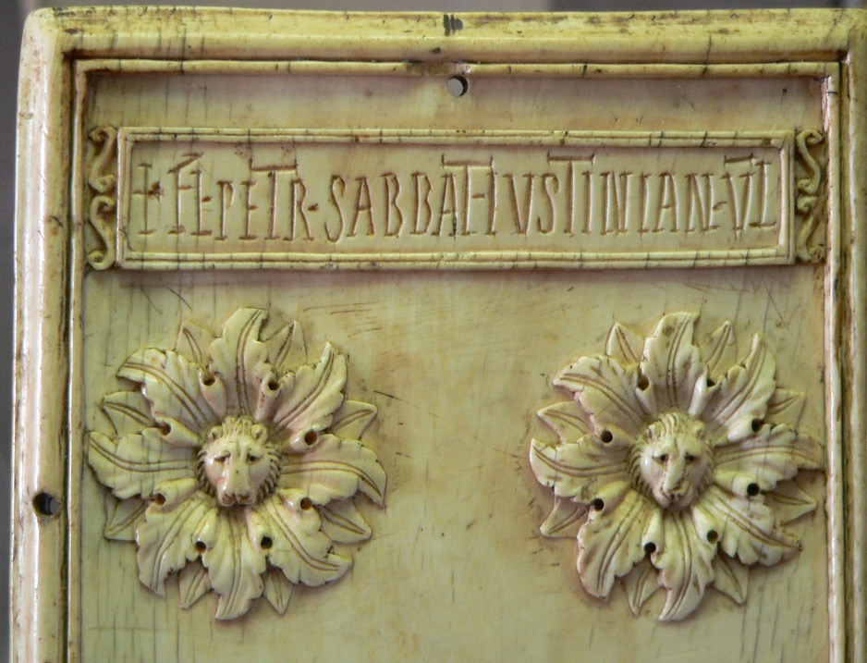
II. Die Innenpolitik Justinians
Energisch unternommene, lautstarke Maßnahmen, denen wenig dauerhafter Erfolg beschieden war.
Bedeutsam Corpus Iuris Civilis: Sammlung des römischen Rechts.
Vierteilung des Corpus Iuris Civilis: Codex Iustinianus, Digesta, Institutiones, Novellae.
Erste Arbeiten seit 528, nach Anfangsschwierigkeiten kann Abschluss 533 verkündet werden.
Langfristige Wirkung der Gesetzessammlung vor allem durch Übersetzung ins Griechische.
Corpus Iuris Civilis Herzstück des kaiserlichen Bestrebens die Reichsverwaltung zu reformieren.
Konsulardiptychon von 521 mit Justinians vollständigem Namen – Fl(avius) Petr(us) Sabbat(ius) Iustinian(us) – vor seiner Kaisererhebung.

Slide 7
II. Die Innenpolitik Justinians
Reformprogramm Justinians wohl eher nicht systematisch angelegt und langfristig konzipiert, jedoch durchdachte Verbesserungen.
Straffung der Verwaltung und Rückkehr in grenznahen Provinzen zur Tradition der Verwaltung vor Diocletian: nochmalige Zusammenführung ziviler und militärischer Gewalt.
Entstehung neuer Ämter.
Finanzprobleme wurden durch 26 neue Steuern zu beheben versucht: z.B. Einführung der Luftsteuer als Ergänzung der Bodensteuer.
Weitere Einnahmen durch Staatsmonopole: z.B. Monopol von Seidenraupenzucht.
Kampf gegen Missbrauch bei Steuereintreibung.
Sparmaßnahmen im öffentlichen Transportsystem und im Militär.

Slide 8
II. Die Innenpolitik Justinians
Sorge um Untertanen durch den Kaiser.
Jedoch Übertragung vieler Aufgaben an kirchliche Institutionen.
Bischöfe sollten bei Prozessen auf Seite ökonomisch Schwächerer stehen und Statthalter kontrollieren.
Verbesserung der Armenfürsorge.
Stärkung der Stellung der Frau in der Ehe, Erweiterung des Handlungsspielraumes von Witwen, Erschweren von Scheidungen.
Kostensenkungen im Gerichtswesen.
Erleichterung der Sklavenfreilassung.
Freigelassenen wurde verbesserter Zugang zu Ämtern gewährt.
Umfangreiche Baupolitik: Verbesserung der Verteidigungsanlagen und der Wasserzufuhr in Städten.
Justinian; Chormosaik in San Vitale in Ravenna

Slide 9
II. Die Innenpolitik Justinians
Keine Sozialpolitik Justinians, jedoch Unterstützung der gesellschaftlich Schwächeren.
Antiaristokratische Maßnahmen: Beschneidung der Möglichkeiten in Verwaltung, Konsulat wurde für Aristokraten eingeschränkt, der exklusive Stand war gefährdet.
Gewisse Vornehme konnten allerdings weiterhin Ehrungen erhalten: Beispiel Belisar.
Herausheben Einzelner führt zur Aushöhlung des Senatorenstandes.
Ruinen von Tauresium, dem Geburtsort von Justinian, im heutigen Nordmazedonien gelegen

Slide 10
III. Die Religionspolitik Justinians
Radikalisierung der Religionspolitik: Kampf gegen das Heidentum.
529 n. Chr. Aufforderung an alle Heiden zu konvertieren.
Ungetaufte verloren bürgerliche Rechte.
Regelrechte Säuberung innerhalb der Aristokratie, da Senatoren immer noch heidnische Praktiken ausübten.
Missionszüge auch in Provinzen, etwa im Inneren Kleinasiens und im Süden Ägyptens.
Auflösung der Akademie von Athen 529 n. Chr.
Heidenverfolgungen 545/546 und 562.
Johann Martin Bernatz, Blick auf die Sultan-Ahmed-Moschee in Istanbul vom ehemaligen Hippodrom mit dem Ägyptischen Obelisken, Öl auf Leinwand, 19. Jh.

Slide 11
III. Die Religionspolitik Justinians
Maßnahmen gegen die Juden.
Juden immer noch besser gestellt als Heiden: Religion war prinzipiell anerkannt und genoss gewissen Schutz.
Synagogen durften bleiben, jedoch Errichtung neuer Einrichtungen verboten.
Kein Arbeitszwang am Sabbat.
Anders in Provinz Africa: Umwandlung aller Synagogen in Kirchen.
Samaritaner unter Justinian bedeutend. Manichäer wurden hart bedrängt. Massenselbstmord der Montanisten.

Slide 12
III. Die Religionspolitik Justinians
Innerchristliche Auseinandersetzungen bedeutender: Streitpunkte Konzil von Chalcedon 451 (Frage, ob Christus auch Gott sei: Kompromiss: zwei Naturen Christi, er sei wahrer Mensch und wahrer Gott).
Gegenposition in östlichen Provinzen: Eine Natur Christi, in der das Wort Fleisch geworden sei (Miaphysiten).
Streitigkeiten sind Kern des christlichen Glaubens: Christus als Retter.
Justinian fromm. Streitigkeiten vom Kaiser ernst genommen. Wankelmütigkeit des Kaisers spiegelt Bemühen allen Bewohnern des Reiches gerecht zu werden und seinen persönlichen Glauben außen vor zu lassen.
Kaiser Sympathie für Chalkedon.
Vasily Surikov, Das Vierte Ökumenische Konzil von Chalkedon, Öl auf Leinwand 1876.

Slide 13
III. Die Religionspolitik Justinians
Vermeidung allzu harter Maßnahmen gegen Miaphysiten.
Drei-Kapitel-Streit führt zu Problemen.
553 Fünftes Ökumenisches Konzil von Konstantinopel führt zu neuchalkedonischer Theologie und zu tieferer Kluft zwischen Konstantinopel und orientalischen Nationalkirchen.
Kirchenpolitik Justinians von Selbstherrlichkeit geprägt.
Sichtbare Präsenz der Kirche durch Bauten: Hagia Sophia (Weihe 27. Dezember 537 n. Chr.).
Das Oströmische Reich beim Herrschaftsantritt Justinians

Slide 14
IV. Aussenpolitik Iustinans
recuperatio imperii.
Feldzüge führte Kaiser nicht mehr persönlich, sondern durch zwei ergebene Militärs: Belisar und Narses.
Belisar: Bild eines treu ergebenen Soldaten. Narses: Taktiker und Diplomat.
Expansionistische Bestrebungen hohe Belastung für Bevölkerung.
Balkan und Persien Krisenherde.
Expansion im Westen seit 533 (zunächst Vandalen, ab 535 Ostgotenreich in Italien mit drei Vorstößen bis 553 erobert).
Eroberung eines Küstenstreifens in Hispanien.
Die Hagia Sophia im Jahre 2005

Slide 15
V. Zusammenfassung
Grandioses Selbstbewusstsein des Kaisers: vorchristliches und christliches Gedankengut vereint in Person.
Große Tradition Roms: Eroberung und Schaffung einer Gesetzessammlung.
Tradition Salomon und Jesu Christi: Frömmigkeit und Kirchenbauten.
Eingriff in kirchliche Angelegenheiten.
Streben nach symphonía.
Jesus Christus als Pantokrator aus dem monumentalen Deësis-Mosaik an der Südempore der Hagia Sophia

Slide 16
V. Zusammenfassung
Ab 540er Jahren: Niederlagen in Außenpolitik und Rückschläge in Religionspolitik, außerdem Naturkatastrophen und Seuchen, wie etwa die Pest seit 540.
548 Tod Theodoras.
558 Einsturz der Kugel der Hagia Sophia.
Beginnender Pessimismus des Kaisers führt zu verstärkter Hinwendung zur Religion.
Zweiteilung der Herrschaft: Erfolg und Triumph, aber auch Niederlagen und Sündenbewusstsein.
In Agonie entfaltete Römisches Reich prägende Wirkung für Kulturen der Mittelmeerwelt.
Ein Engel auf der römischen Engelsburg steckt sein Schwert wieder in die Scheide, ein Symbol für das Ende der Pest im Jahr 590.

Slide 17
Weiterführende Literatur zu Justinian
Mischa Meier: Das andere Zeitalter Justinians. Kontingenzerfahrung und Kontingenzbewältigung im 6. Jahrhundert n. Chr., Göttingen 2003.
Edward Watts: Justinian, Malalas, and the End of Athenian Philosophical Teaching in AD 529, in: JRS 94 (2004), S. 168–182.
Peter Sarris: Economy and Society in the Age of Justinian, Cambridge 2006.
Brian Croke: Justinian under Justin. Reconfiguring a Reign, in: ByzZ 100 (2007), S. 13–56.
Peter Bell: Social Conflict in the Age of Justinian, Oxford 2013.
Mischa Meier: The ‘Justinianic Plague’: the economic consequences of the pandemic in the eastern Roman empire and its cultural and religious effects, in: EME 24 (2016), S. 267–292.
Ján Bakyta: Iustinianos – der neue Augustus? Adoption, Name und Propaganda eines künftigen Kaisers, in: GLP 2017/2, S. 201–223.
Peter Heather: Rome Resurgent. War and Empire in the Age of Justinian, Oxford 2018.

